Slide 1
PRINCIPALS MECANISMES PER A PARTICIPAR DE FORMA DIGITAL EN LES POLÍTIQUES PÚBLIQUES
Jaime Clemente Martínez
Gener 2023

Slide 2
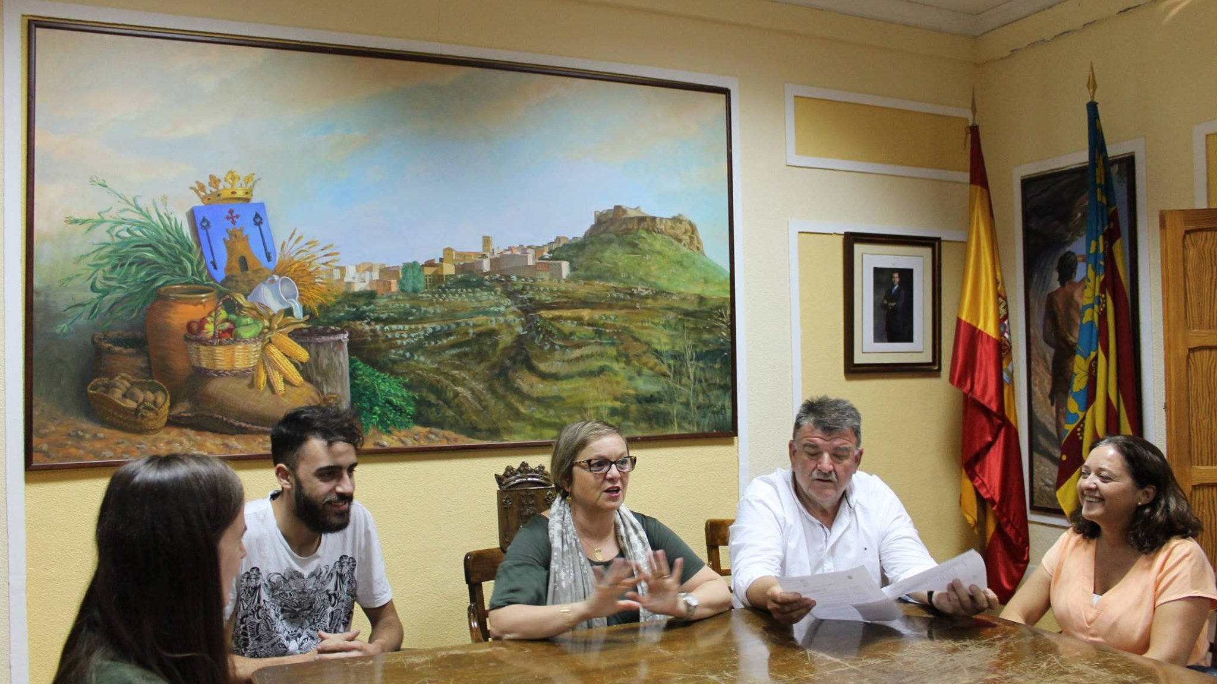
Participació digital en processos d’aprovació de normes
Participació a partir del PAN (art. 132 LPACAP)
Consulta prèvia (art. 133.1 LPACAP)
Tràmit d’audiència i informació pública (art. 133.2 LPACAP)

Slide 3
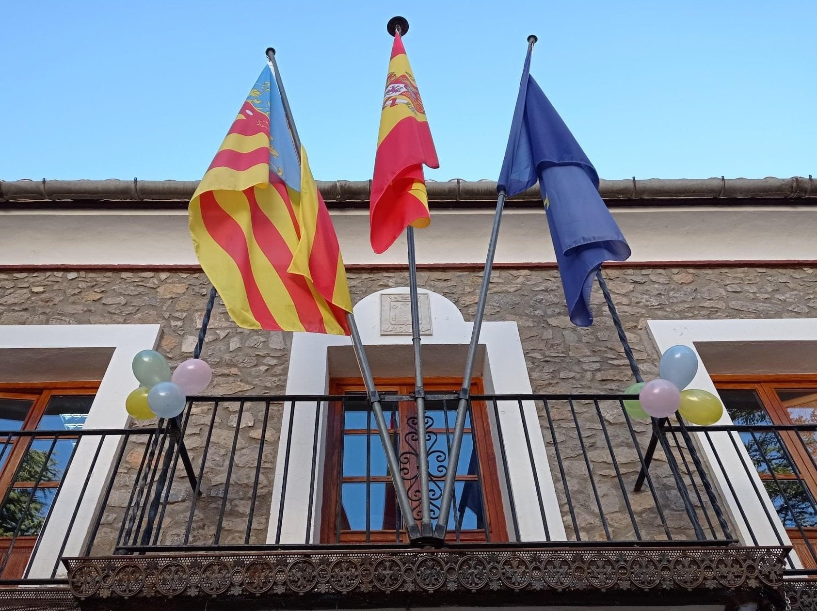
Pressupostos participatius amb la ciutadania
Què són els pressupostos participatius?
No està expressament previst en la llei
Configuració flexible
Impossibilitat d’afectar els elements rígids del pressupost
Falta de cultura de participació

Slide 4
Participar en la planificació dels processos de contractació i subvencions de les administracions
Exigències legals clares
Intervenir en polítiques de foment i de compra pública
Planificació com a forma de bon govern
Eficiència per a aconseguir contractació i subvencions més útils per a la ciutadania

Slide 5
¿Com citar aquest document?
Clemente Martínez, Jaime (2023). Principals mecanismes per a participar de forma digital en les polítiques públiques. CC BY-NC-SA 4.0. Projecte ProDigital. Universitat Jaume I. http://dx.doi.org/10.6035/PCDAB.2023.10

Slide 6
Jaime Clemente Martínez
jclement@uji.es

